Slide 1
plan vélo et mobilités actives
Programme webinaire
« Acculturation vélo – Centre-Val de Loire »

Slide 2
La place du vélo en France
  Part modale du vélo en France: 2,7%
  (25e rang européen, 7% en moyenne)
  Des métropoles en avance: Strasbourg, Bordeaux, Grenoble, Rennes;
  De nombreux territoires urbains, périurbains et ruraux en retard.
Pays-Bas | Allemagne | Belgique
29% | 10% | 8%
Copenhague (2014) | Bern (2002) | Bolzano (2009)
30% | 11% | 29%
Eurométropole de Strasbourg (2019) | Bordeaux Métropole (2017) | Grenoble Alpes Métropole (2010) | Rennes Métropole (2018)
11% | 8% | 4% | 4 %
Pont de pierre à Bordeaux, interdit aux voitures

Slide 3
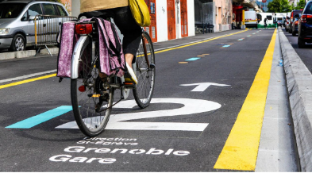
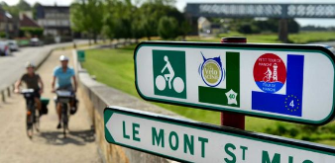
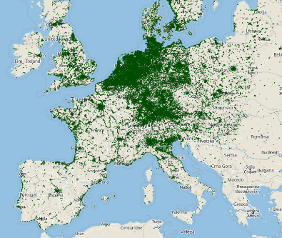
Le potentiel du vélo en France
  45% des déplacements en voiture en France
  font moins de 5 km (~20 min en vélo)
  Quel que soit le type de territoire, 30 à
  50 % des déplacements font entre 1 et 5 km.
  Une demande citoyenne grandissante
  (83% des français favorables au développement du vélo)
  Une dynamique existante boostée par le déconfinement
    Un réseau cyclable qui s’agrandit
    à l’échelle locale (67 300 km, +24% / 2017)
    Réseau national des véloroutes (25 400 km, 69% réalisé);
    9 eurovélos (8 900 km, 92% réalisé)
    développement des vélos à assistance électrique (388 000 ventes en 2019, +39% par rapport à 2017)
Chronovélo à Grenoble
Aménagements cyclables (geovelo.fr)

Slide 4
Indicateurs Centre Val de Loire
Indicateurs | Centre-Val de Loire | France
Part des déplacements D-T à vélo (Insee 2017) | 2,1% | 2,1%
KM aménagements sécurisés/1 000 hab (geovelo.fr) | 0,9 | 0,7
% réalisation du Schéma National des Véloroutes | 66% | 69%
% réalisation du Savoir Rouler à vélo (/classe d'âge) | 3,2% | 1,0%
DSIL (€/1 000 hab) | 1 387 | 1 016
Fonds mobilité active (€/1 000 hab) | 602 | 1 696

Slide 5
Le plan vélo et mobilités actives - 14/09/2018
  Objectif: tripler la part modale du vélo
    2,7 % (2008 – stable en 2019) -> 9 % en 2024
  Un mode de déplacement qui répond aux enjeux de:
    Santé : lutte contre la sédentarité et les maladies
    associées
    Transition écologique et énergétique : transport bas
    carbone, sans pollution atmosphérique ou sonore
    Des villes plus apaisées et attractives pour les habitants,
    les commerces.
    Accès à la mobilité pour tous à moindre coût
    Filière d’emploi : 78 000 emplois (y compris le tourisme à vélo)

Slide 6
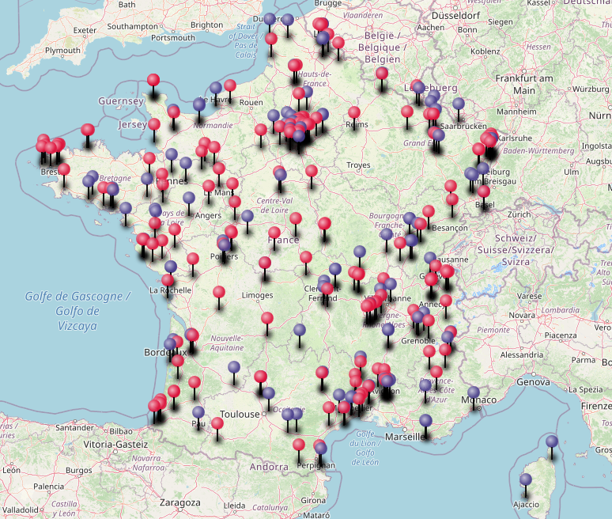
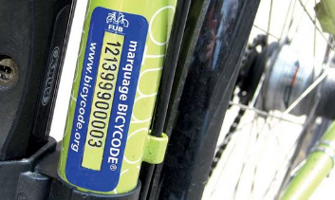
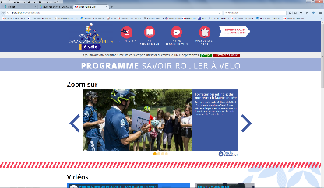
Quatre axes: principales mesures
  Axe 1: sécurité
    Création d’un « fonds mobilités actives »:
    350M€ sur 7 ans + 100M€ France Relance
    Dotation de soutien à l’investissement local (DSIL) 500M€ sur 5 ans pour les mobilités
  Axe 2 : sûreté
    Généralisation du marquage à vélo
    Équipement des gares et pôles d’échanges
    en stationnement sécurisés
  Axe 3 : cadre incitatif
    Création d’un forfait mobilité durable jusque 400€/an
    (200€/an pour les fonctionnaires)
  Axe 4 : culture vélo
    Déploiement du Savoir Rouler à Vélo

Slide 7
Plan vélo de déconfinement
  Soutien aux pistes cyclables temporaires réalisées par les collectivités
    Guides du Cerema
    Accélération des procédures
  Plan « Coup de pouce vélo »
    50€ HT réparation vélo
    Prise en charge stage remise en selle
    Subvention 60% stationnement vélo provisoire
    Académie des métiers du vélo
  « Mai à vélo » - fête annuelle du vélo
  Simplification de l’aide à l’achat de l’État pour les vélos à assistance électrique
    doublement des aides collectivités jusque 200€, sous condition de ressource

